Slide 1
화면 설계서
6조 업 빛 투
뉴스 기사 및 유튜브 텍스트의 감성 분석과 딥러닝을 이용한 주가 등락 예측 서비스 구현

Slide 2
화면 설계서 버전관리
버전 | 작성일 | 작성자 | 내용 | 비고
1.0 | 2021.09.10 | 정길종 | 참고(빅카인즈) 사이트 벤치마킹
2.0 | 2021.09.27 | 정길종 | 주제에 맞는 템플릿 적용
2.1 | 2021.10.01 | 정길종 | 분석 결과 반영 및 디자인 적용

Slide 3
목차
Menu Structure
p.4
화면목록
p.6
메인 페이지
p.7
종목 별 페이지
p.10
태블로
p.15

Slide 4
Menu Structure
기사 조회
메인 페이지
메인페이지
코스피 조회
기사 분석 조회
삼성전자
주가 조회
SK하이닉스
기사 조회
종목 페이지
LG화학
분석결과 조회
현대차
기사 투표 입력
셀트리온
태블로
태블로

Slide 5
화면 목록
대메뉴 | 중메뉴 | page ID | Page Title | Description | 비고
메인페이지 |  | 메인페이지_1 | 페인페이지 |  | p. 5
종목페이지 | 삼성전자 | 종목페이지_1_1 | 삼성전자 페이지 상단 | 삼성전자 주가 데이터 | p. 8
 | 삼성전자 | 종목페이지_1_2 | 삼성전자 페이지 하단 | 삼성전자 뉴스 및 분석 데이터, 뉴스 투표 | p. 10
 | SK하이닉스 | 종목페이지_2_1 | 하이닉스 페이지 상단 | 하이닉스 주가 데이터 | p. 13
 | SK하이닉스 | 종목페이지_2_2 | 하이닉스 페이지 하단 | 하이닉스 뉴스 및 분석 데이터, 뉴스 투표 | p. 15
 | LG화학 | 종목페이지_3_1 | LG화학 페이지 상단 | LG화학 주가 데이터 | p. 18
 | LG화학 | 종목페이지_3_2 | LG화학 페이지 하단 | LG화학 뉴스 및 분석 데이터, 뉴스 투표 | p. 20
 | 현대차 | 종목페이지_4_1 | 현대차 페이지 상단 | 현대차 주가 데이터 | p. 23
 | 현대차 | 종목페이지_4_2 | 현대차 페이지 하단 | 현대차 뉴스 및 분석 데이터, 뉴스 투표 | p. 25
 | 셀트리온 | 종목페이지_5_1 | 셀트리온 페이지 상단 | 셀트리온 주가 데이터 | p. 28
 | 셀트리온 | 종목페이지_5_1 | 셀트리온 페이지 상단 | 셀트리온 주가 데이터 | p. 30
태블로 |  | 태블로_1 | 태블로 페이지 | ARIMA, FBProbhet, LSTM 등 그래프 | p. 32

Slide 6
화면 목록
대메뉴 | 중메뉴 | page ID | Page Title | Description | 비고
메인페이지 |  | 메인페이지_1 | 페인페이지 |  | p. 8
종목페이지 | 종목페이지_상단 | 종목페이지_1_1 | 종목 페이지 상단 | 종목 주가 데이터 | p. 11
 | 종목페이지_하단 | 종목페이지_2_1 | 종목 페이지 하단 | 종목 주가 데이터 | p. 13
태블로 |  | 태블로_1 | 태블로 페이지 | ARIMA, FBProbhet, LSTM 등 그래프 | p. 36

Slide 7
메인 페이지

Slide 8
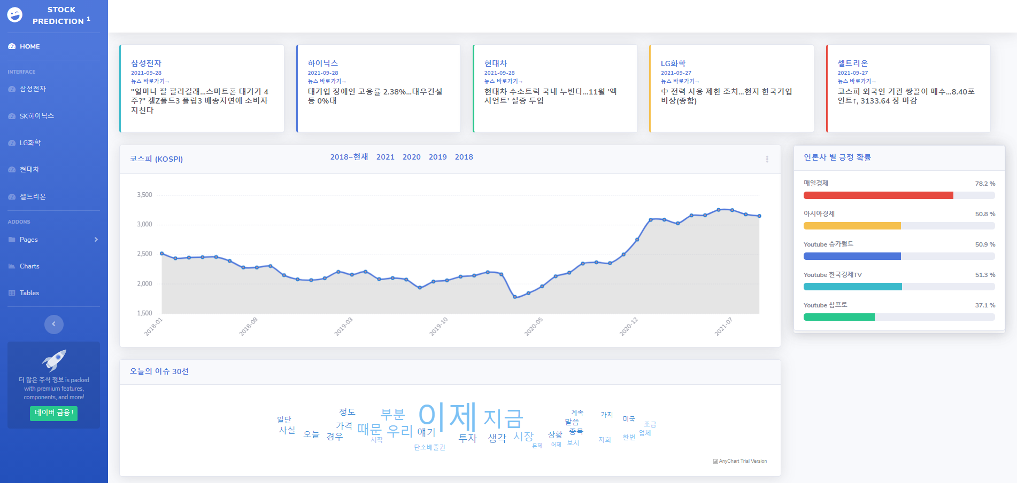
Page Title
메인페이지
Group Title
메인페이지
Description.
종목 기사
삼성전자, 하이닉스, 현대차, LG화학 셀트리온 순으로 긍정/부정 중 가장 큰 기사 표출
코스피 지수
코스피 지수 2018~2021 까지의 월별 평균
코스피 지수 각각 연도별 데이터
언론사 별 긍정 확률
5개의 언론사 및 유튜브 채널 하루 평균 긍정 비율 시각화
오늘의 이슈 30선 워드클라우드
5개의 언론사 및 유튜브엣에서 언급된 상위 30개 단어 워드클라우드
①
②
③
④
끝

Slide 9
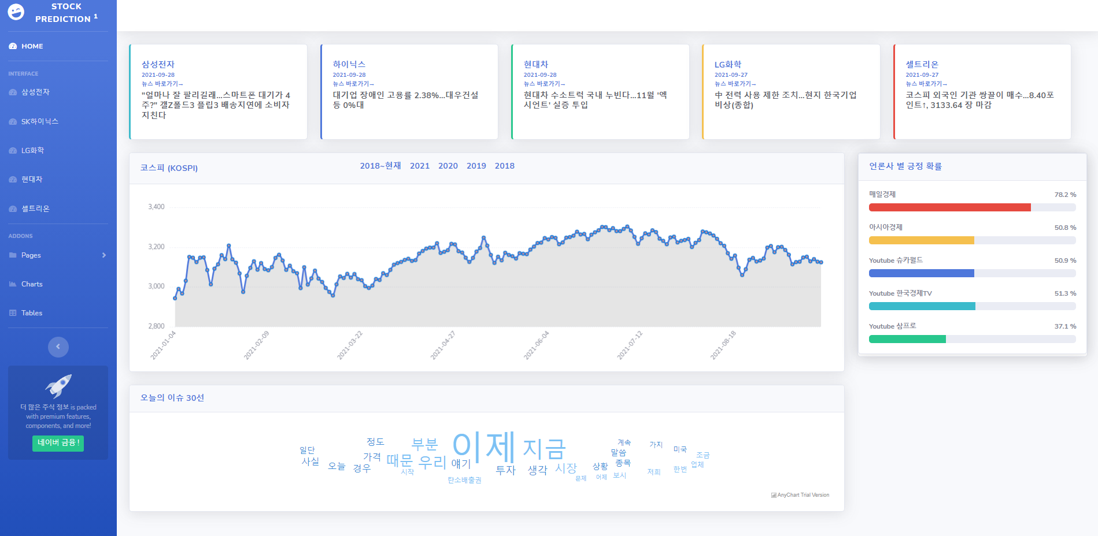
Page Title
메인페이지-코스피-2021 클릭
Group Title
메인페이지
Description.
코스피 2021년 클릭 화면
⑤
끝

Slide 10
종목별 페이지

Slide 11
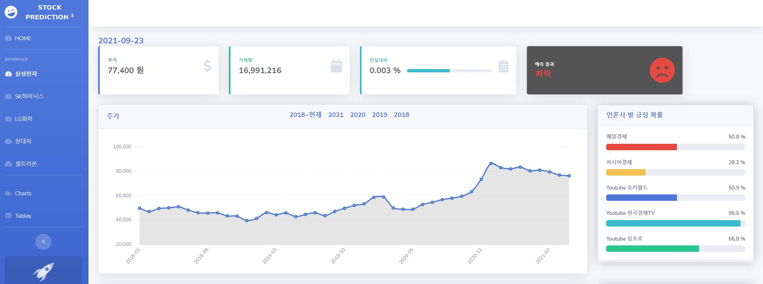
Page Title
종목페이지-상단
Group Title
종목페이지
Description.
종목 전날 주가 데이터
주가 : 전날 삼성전자 주가
거래량 : 전날 삼성전자 거래량
전일대비 : 전날 구가 등락률
예측값
앙상블 분석을 통한 주식 가격 상승/하락 예측
주가
종목 2018~현재 주가 데이터 그래프
2018 / 2019 / 2020 / 2021 연도별 그래프 표출
언론사 별 긍정 확률
각 수집 언론사 별 감성분석을 통해 얻은 기사 및 유튜브 영상이 긍정 확률
①
②
③
④
다음 페이지(p.13) 연결

Slide 12
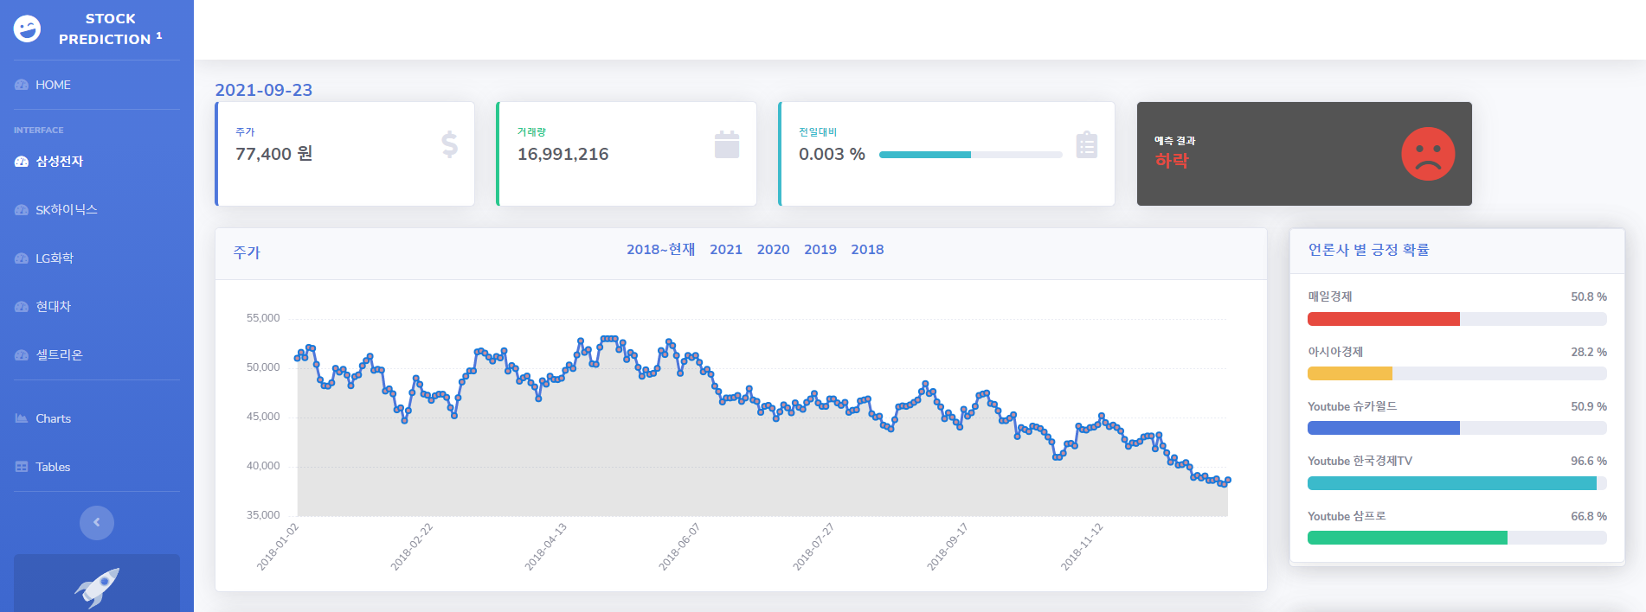
Page Title
종목페이지 - 하단
Group Title
종목페이지
Description.
주가
2018년 주가 그래프 화면
⑤주가-2018 클릭 화면
다음 페이지(p.13) 연결

Slide 13
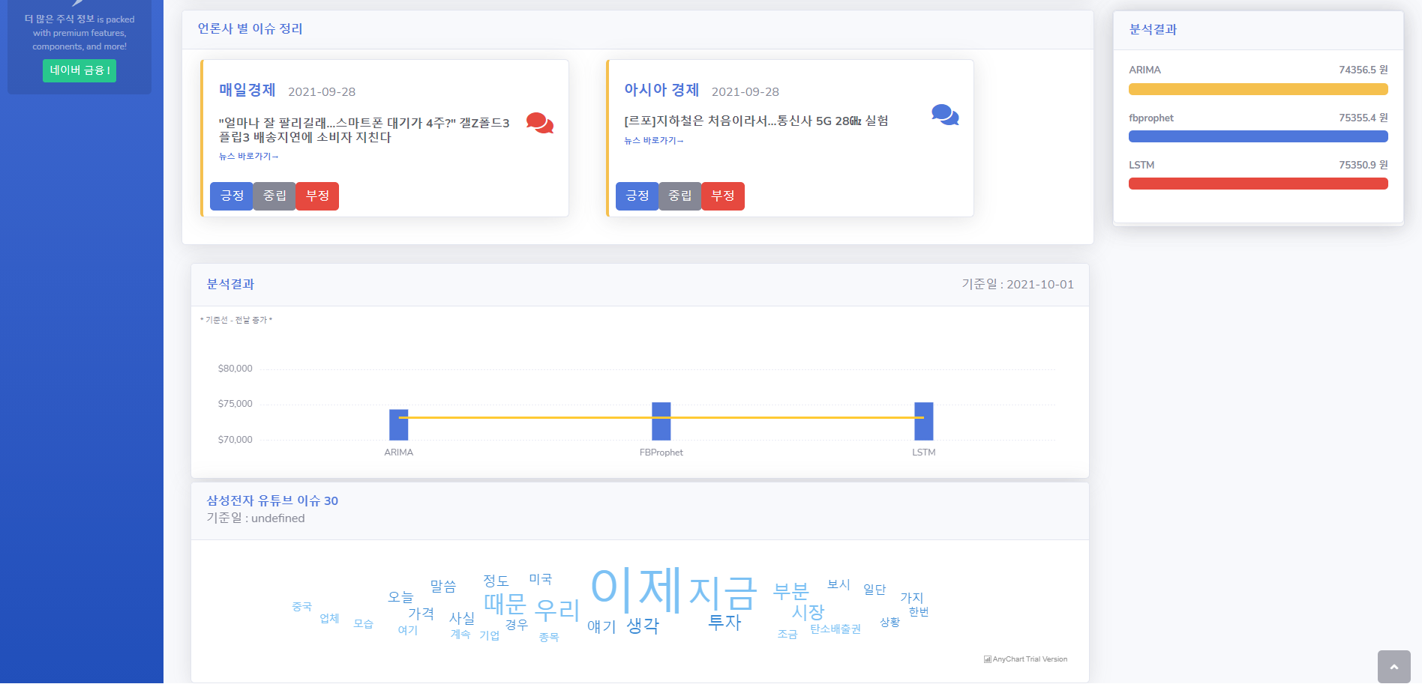
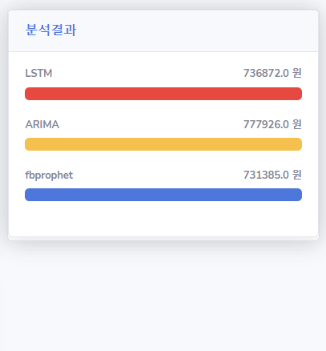
Page Title
종목페이지-하단
Group Title
종목페이지
Description.
⑥
⑧
언론사 별 이슈 기사
매일경제, 아시아경제 각각 긍정/부정 비율 중 그 정도가 큰 당일 기사 표출
(말풍선) 색을 통해 긍정/중립/부정 기사 표현
말풍선 색 파랑 - 긍정
말풍선 색 회색 - 보합
말풍선 색 빨강 - 부정
(버튼)사용자 기사 긍정/중립/부정 기사 투표
사용자가 기사를 내용이 긍정/중립/부정 을 투표 기능.
분석결과
ARIMA, FBProphet, LSTM 순을 결과 표출
분석결과
ARIMA, FBProphet, LSTM 분석결과표출
(노란) 선으로 현재 가격 차이를 보여줌
종목 워드클라우드
종목 관련 유튜브 키워드 30개 표출
마우스 오버레이 시 키워드 개수 및 비율 표출
(버튼) 종목페이지 - 상단 1번으로 이동
⑦
⑨
⑩
⑪
끝

Slide 14
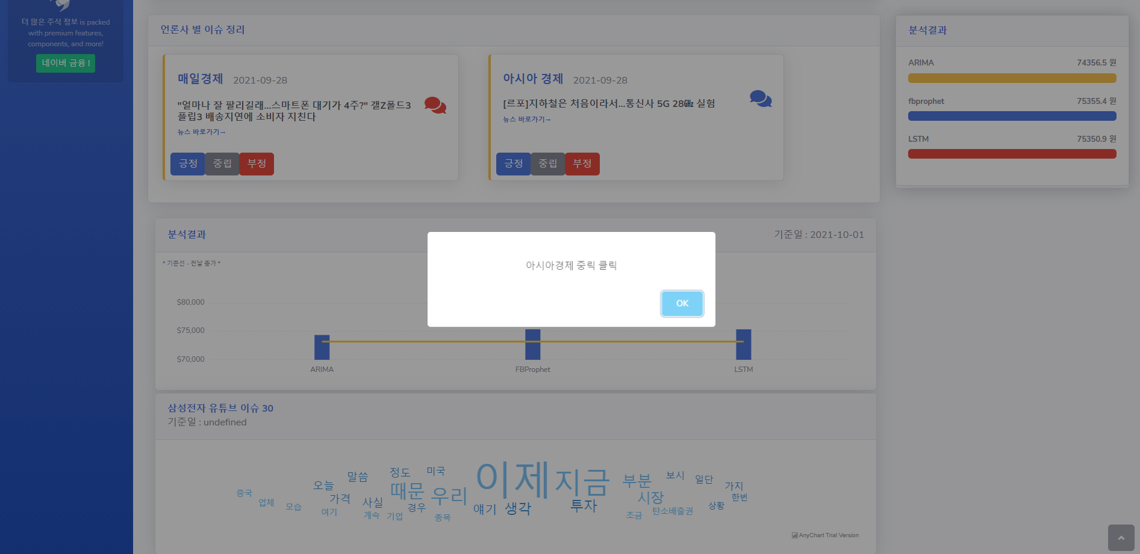
Page Title
종목페이지-하단-기사 투표 클릭
Group Title
종목페이지
Description.
아시아경제-중립-버튼 클릭 화면
⑫
끝

Slide 15
태블로

Slide 16
SK

Slide 17
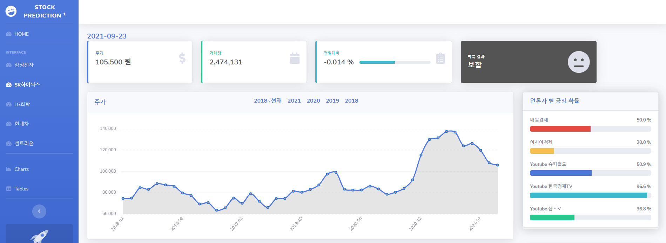
Page Title
하이닉스-상단
Group Title
종목페이지-하이닉스
Description.
종목 전날 주가 데이터
주가 : 전날 삼성전자 주가
거래량 : 전날 삼성전자 거래량
전일대비 : 전날 구가 등락률
예측값
앙상블 분석을 통한 주식 가격 상승/하락 예측
주가
하이닉스 2018~현재 주가 데이터 그래프
2018 / 2019 / 2020 / 2021 연도별 그래프 표출
언론사 별 긍정 확률
각 수집 언론사 별 감성분석을 통해 얻은 기사 및 유튜브 영상이 긍정 확률
①
②
③
④
아래 페이지 연결

Slide 18
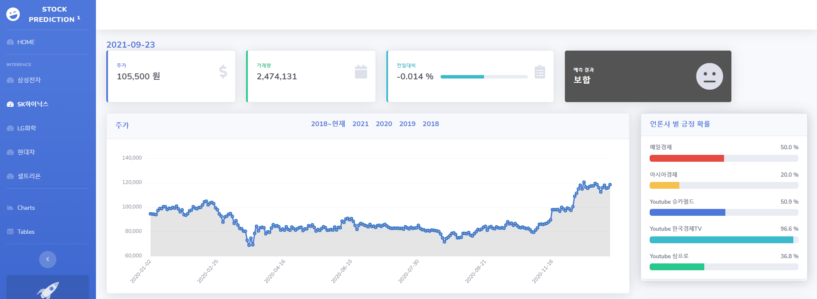
Page Title
하이닉스-상단-주가-2020 클릭
Group Title
종목페이지-하이닉스
Description.
주가
2020년 주가 그래프 화면
①주가-2020 클릭 화면
아래 페이지 연결

Slide 19
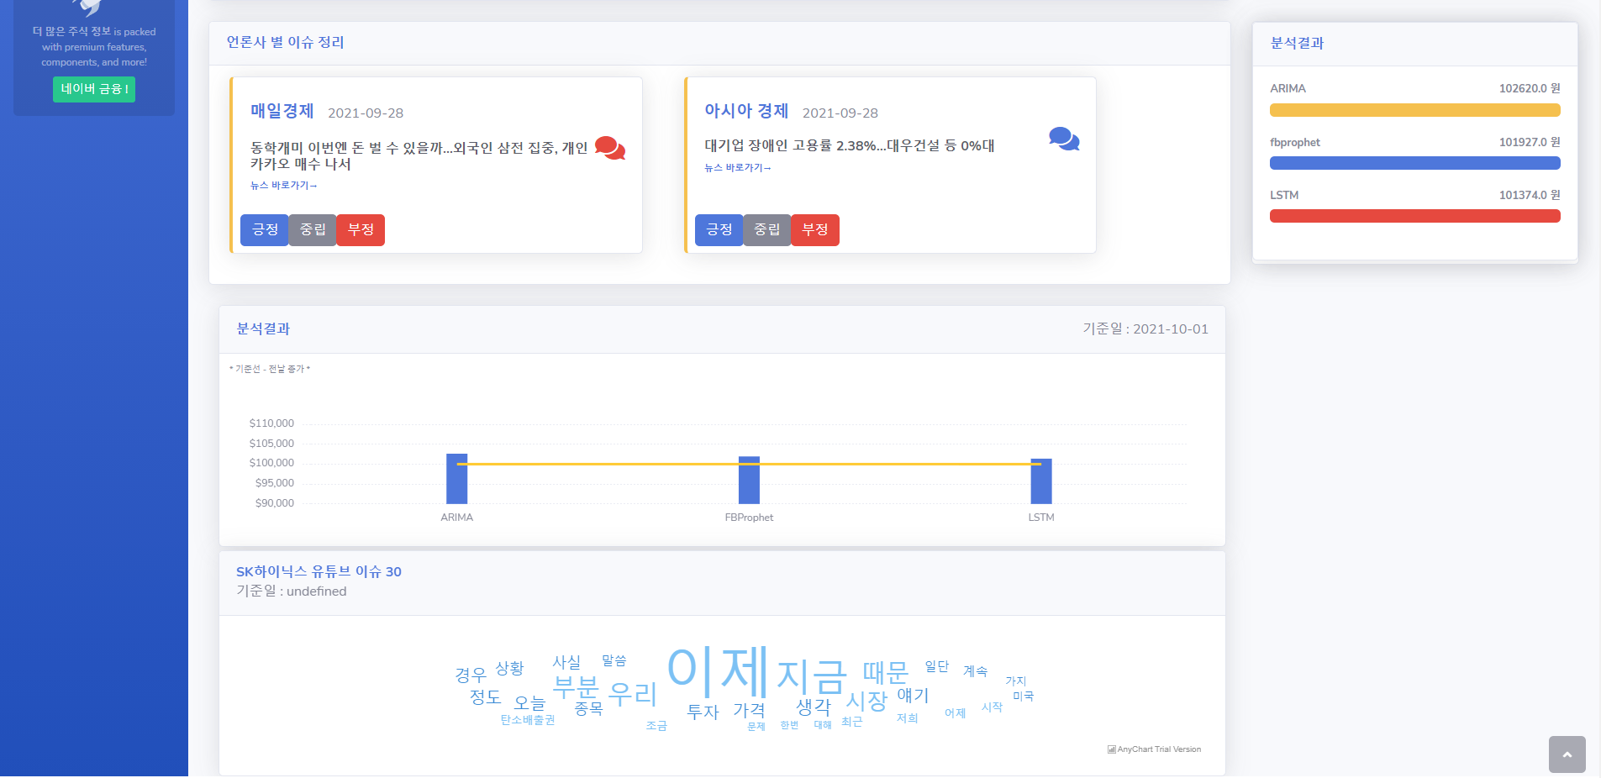
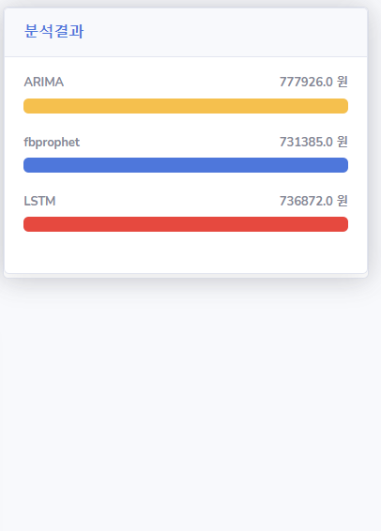
Page Title
하이닉스-하단
Group Title
종목페이지-하이닉스
Description.
①
③
언론사 별 이슈 기사
매일경제, 아시아경제 각각 긍정/부정 비율 중 그 정도가 큰 당일 기사 표출
(말풍선) 색을 통해 긍정/중립/부정 기사 표현
말풍선 색 파랑 - 긍정
말풍선 색 회색 - 보합
말풍선 색 빨강 - 부정
(버튼)사용자 기사 긍정/중립/부정 기사 투표
사용자가 기사를 내용이 긍정/중립/부정 을 투표 기능.
분석결과
ARIMA, FBProphet, LSTM 순을 결과 표출
분석결과
ARIMA, FBProphet, LSTM 분석결과표출
(노란) 선으로 현재 가격 차이를 보여줌
하이닉스 워드클라우드
하이닉스 관련 유튜브 키워드 30개 표출
마우스 오버레이 시 키워드 개수 및 비율 표출
(버튼)상단으로 이동
②
④
⑤
⑥
끝

Slide 20
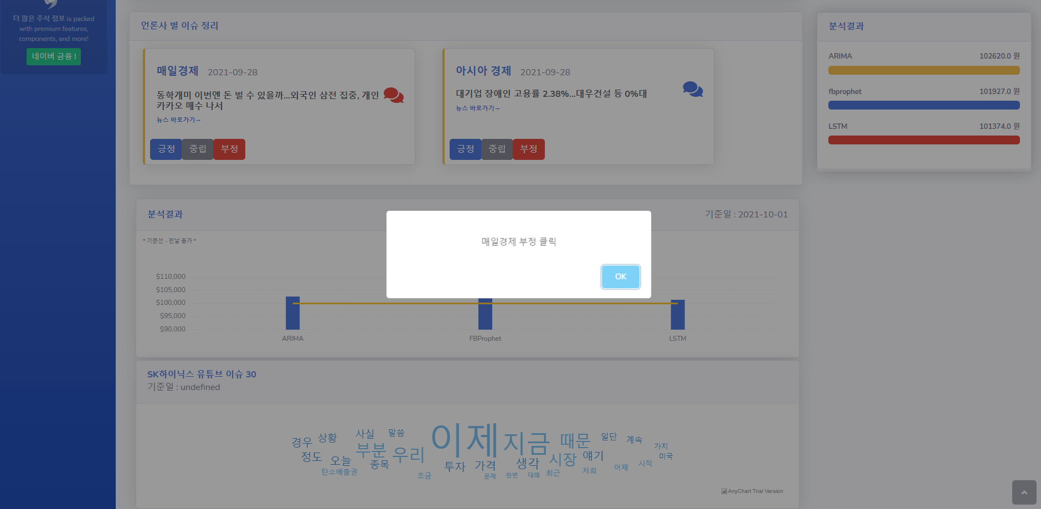
Page Title
하이닉스-하단-기사 투표 클릭
Group Title
종목페이지-하이닉스
Description.
매일경제-부정-버튼 클릭 화면
①
끝

Slide 21
LG화학

Slide 22
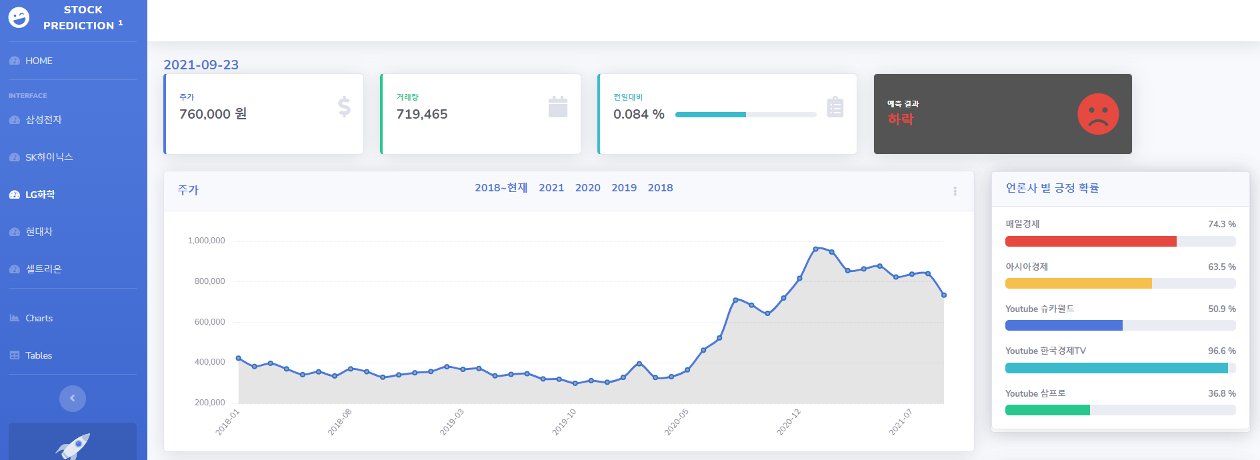
Page Title
LG화학-상단
Group Title
종목페이지-LG화학
Description.
종목 전날 주가 데이터
주가 : 전날 삼성전자 주가
거래량 : 전날 삼성전자 거래량
전일대비 : 전날 구가 등락률
예측값
앙상블 분석을 통한 주식 가격 상승/하락 예측
주가
LG화학 2018~현재 주가 데이터 그래프
2018 / 2019 / 2020 / 2021 연도별 그래프 표출
언론사 별 긍정 확률
각 수집 언론사 별 감성분석을 통해 얻은 기사 및 유튜브 영상이 긍정 확률
①
②
③
④
아래 페이지 연결

Slide 23
Page Title
LG화학-상단-주가-2019 클릭
Group Title
종목페이지-LG화학
Description.
주가
2019년 주가 그래프 화면
①주가-2019 클릭 화면
아래 페이지 연결

Slide 24
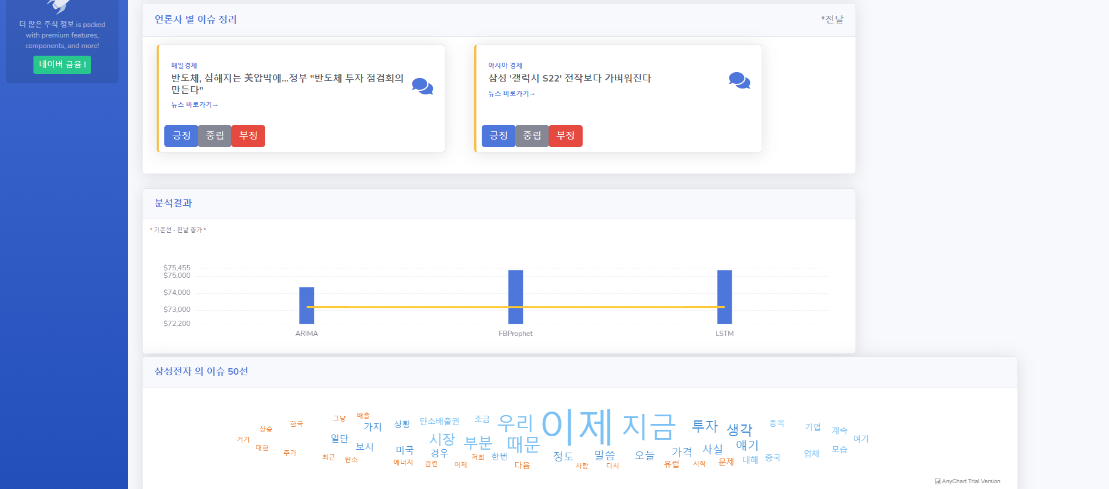
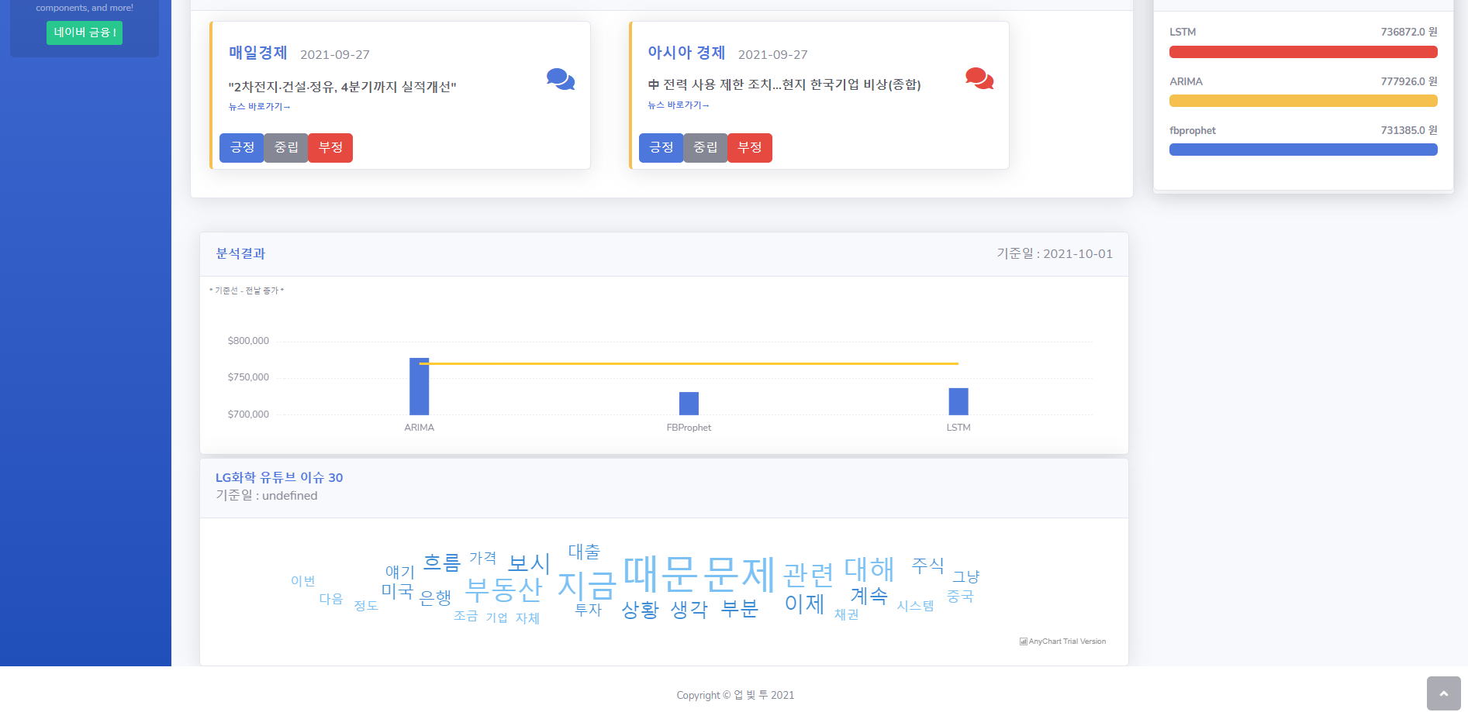
Page Title
LG화학-하단
Group Title
종목페이지-LG화학
Description.
①
③
언론사 별 이슈 기사
매일경제, 아시아경제 각각 긍정/부정 비율 중 그 정도가 큰 당일 기사 표출
(말풍선) 색을 통해 긍정/중립/부정 기사 표현
말풍선 색 파랑 - 긍정
말풍선 색 회색 - 보합
말풍선 색 빨강 - 부정
(버튼)사용자 기사 긍정/중립/부정 기사 투표
사용자가 기사를 내용이 긍정/중립/부정 을 투표 기능.
분석결과
ARIMA, FBProphet, LSTM 순을 결과 표출
분석결과
ARIMA, FBProphet, LSTM 분석결과표출
(노란) 선으로 현재 가격 차이를 보여줌
LG화학 워드클라우드
LG화학 관련 유튜브 키워드 30개 표출
마우스 오버레이 시 키워드 개수 및 비율 표출
(버튼)상단으로 이동
②
④
⑤
⑥
끝

Slide 25
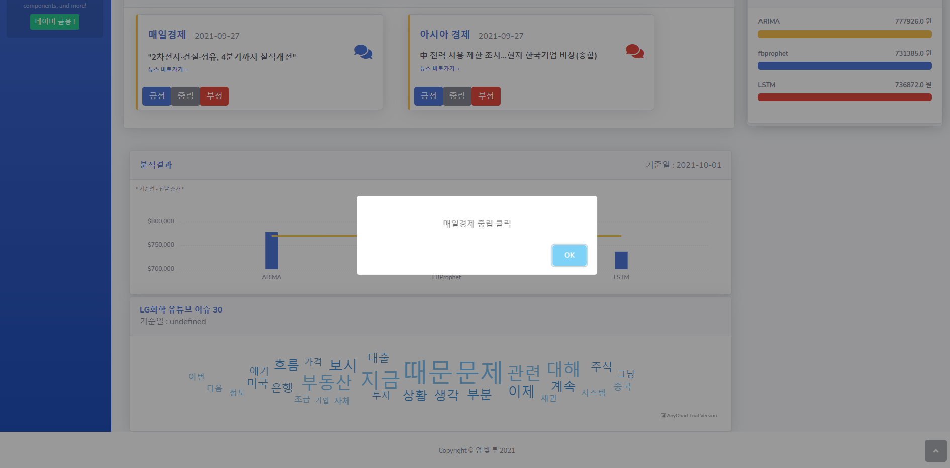
Page Title
LG화학-하단-기사 투표 클릭
Group Title
종목페이지-LG화학
Description.
매일경제-중립-버튼 클릭 화면
①
끝

Slide 26
현대차

Slide 27
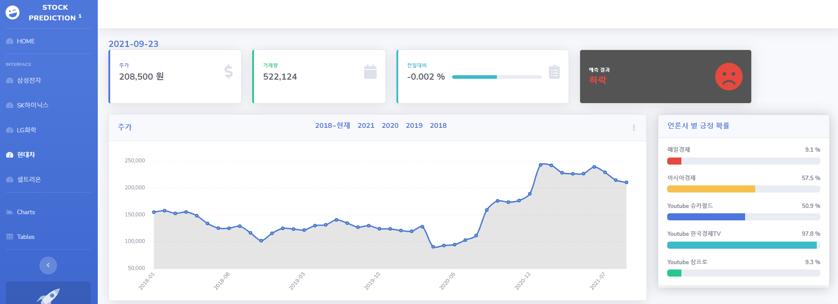
Page Title
현대차-상단
Group Title
종목페이지-현대차
Description.
종목 전날 주가 데이터
주가 : 전날 삼성전자 주가
거래량 : 전날 삼성전자 거래량
전일대비 : 전날 구가 등락률
예측값
앙상블 분석을 통한 주식 가격 상승/하락 예측
주가
현대차 2018~현재 주가 데이터 그래프
2018 / 2019 / 2020 / 2021 연도별 그래프 표출
언론사 별 긍정 확률
각 수집 언론사 별 감성분석을 통해 얻은 기사 및 유튜브 영상이 긍정 확률
①
②
③
④
아래 페이지 연결

Slide 28
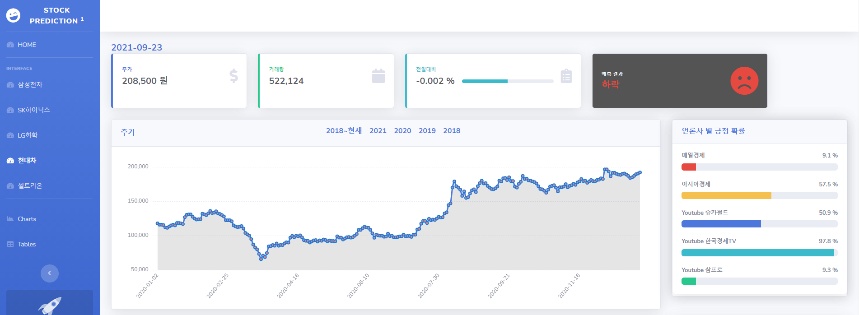
Page Title
현대차-상단-주가-2020 클릭
Group Title
종목페이지-현대차
Description.
주가
2020년 주가 그래프 화면
①주가-2020 클릭 화면
아래 페이지 연결

Slide 29
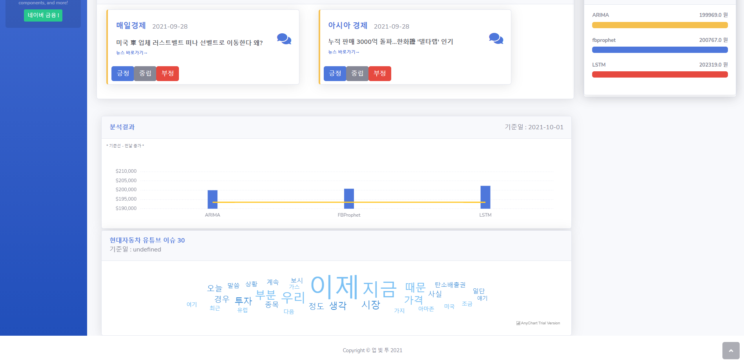
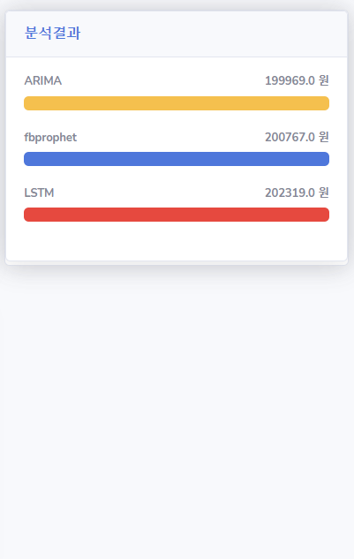
Page Title
현대차-하단
Group Title
종목페이지-현대차
Description.
①
③
언론사 별 이슈 기사
매일경제, 아시아경제 각각 긍정/부정 비율 중 그 정도가 큰 당일 기사 표출
(말풍선) 색을 통해 긍정/중립/부정 기사 표현
말풍선 색 파랑 - 긍정
말풍선 색 회색 - 보합
말풍선 색 빨강 - 부정
(버튼)사용자 기사 긍정/중립/부정 기사 투표
사용자가 기사를 내용이 긍정/중립/부정 을 투표 기능.
분석결과
ARIMA, FBProphet, LSTM 순을 결과 표출
분석결과
ARIMA, FBProphet, LSTM 분석결과표출
(노란) 선으로 현재 가격 차이를 보여줌
현대차 워드클라우드
현대차 관련 유튜브 키워드 30개 표출
마우스 오버레이 시 키워드 개수 및 비율 표출
(버튼)상단으로 이동
②
④
⑤
⑥
끝

Slide 30
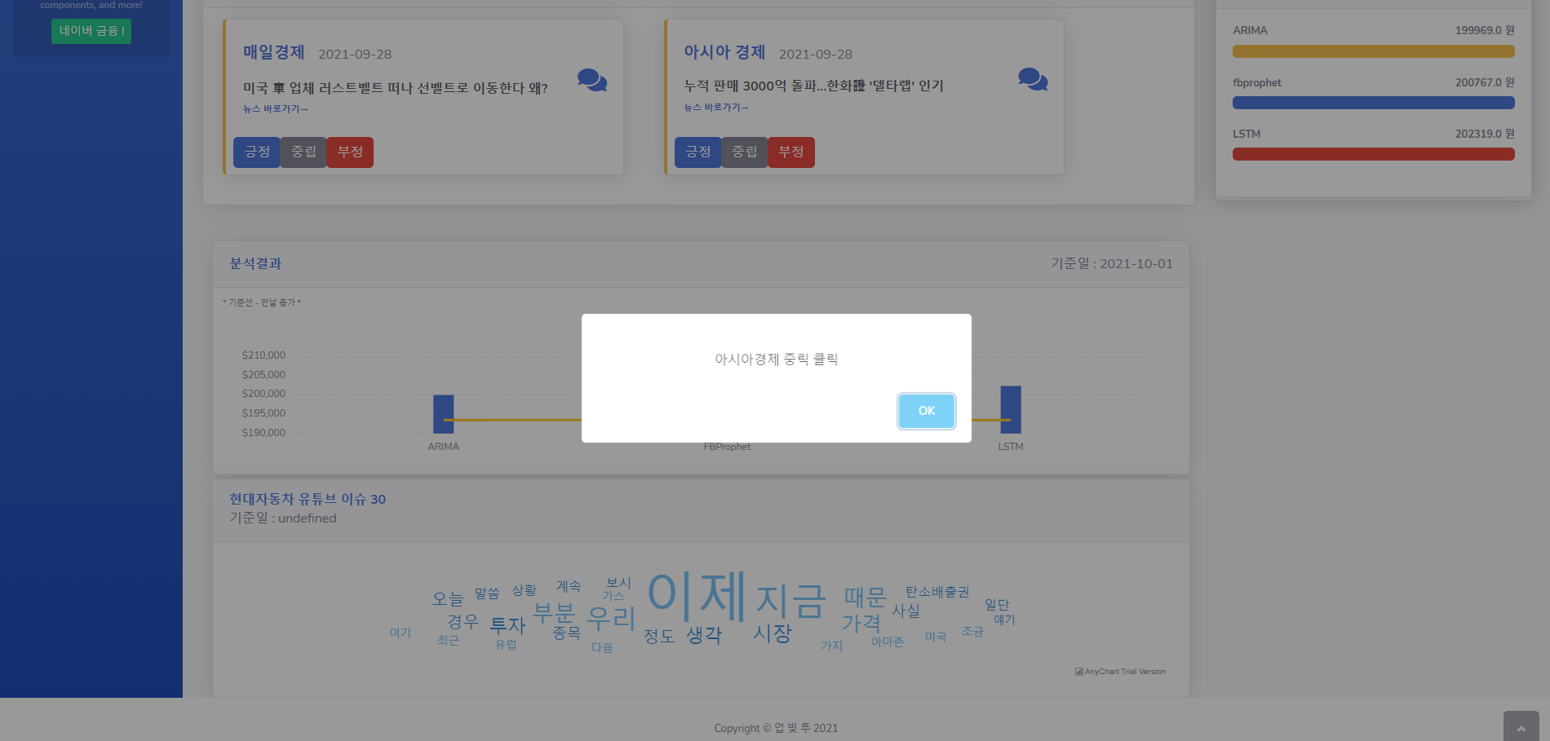
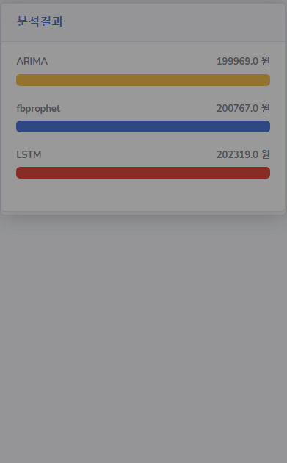
Page Title
현대차-하단-기사 투표 클릭
Group Title
종목페이지-현대차
Description.
아시아경제-중립-버튼 클릭 화면
①
끝

Slide 31
셀트리온

Slide 32
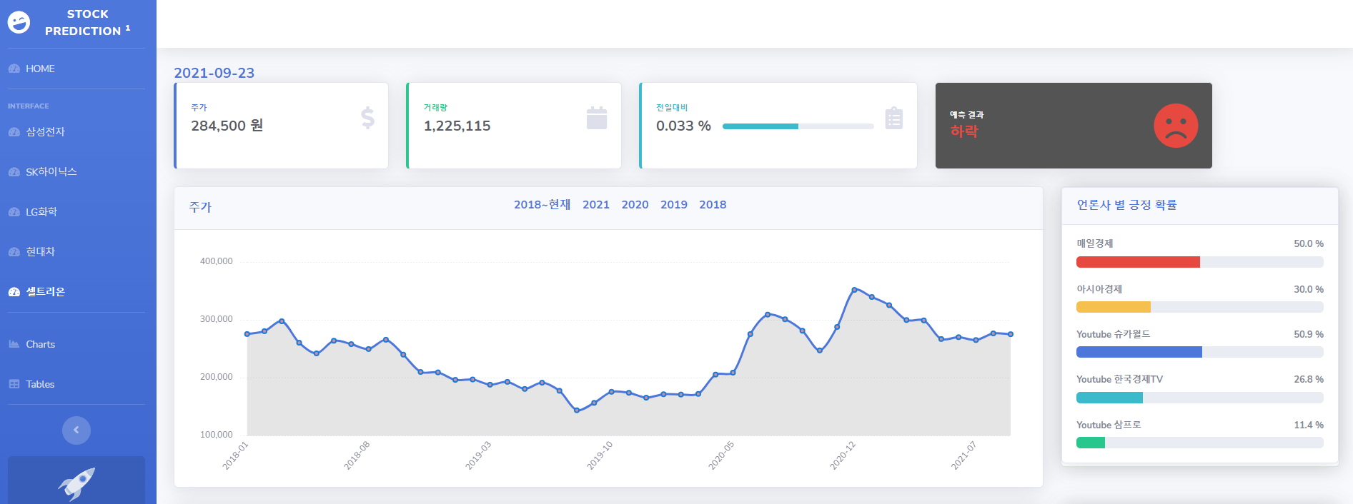
Page Title
셀트리온-상단
Group Title
종목페이지-셀트리온
Description.
종목 전날 주가 데이터
주가 : 전날 삼성전자 주가
거래량 : 전날 삼성전자 거래량
전일대비 : 전날 구가 등락률
예측값
앙상블 분석을 통한 주식 가격 상승/하락 예측
주가
셀트리온 2018~현재 주가 데이터 그래프
2018 / 2019 / 2020 / 2021 연도별 그래프 표출
언론사 별 긍정 확률
각 수집 언론사 별 감성분석을 통해 얻은 기사 및 유튜브 영상이 긍정 확률
①
②
③
④
아래 페이지 연결

Slide 33
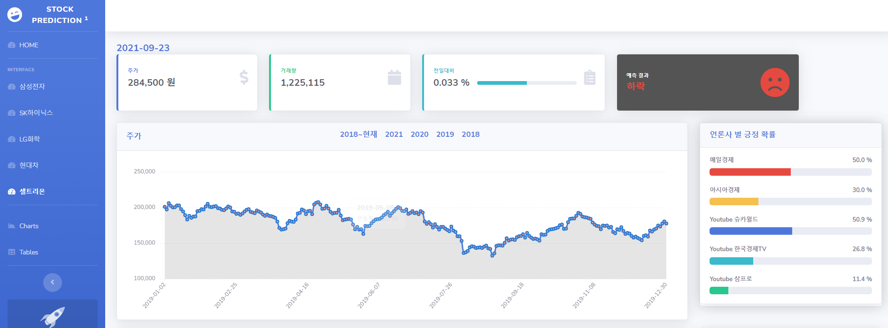
Page Title
셀트리온-상단-주가-2019 클릭
Group Title
종목페이지-셀트리온
Description.
주가
2019년 주가 그래프 화면
①주가-2019 클릭 화면
아래 페이지 연결

Slide 34
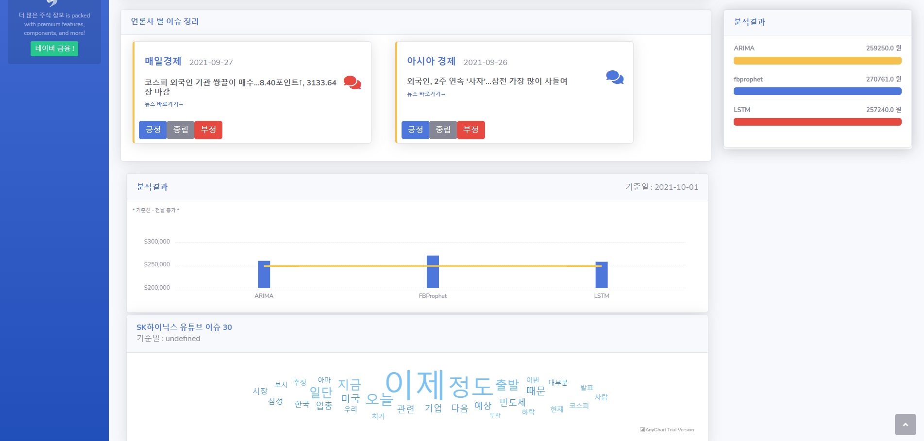
Page Title
셀트리온-하단
Group Title
종목페이지-셀트리온
Description.
①
③
언론사 별 이슈 기사
매일경제, 아시아경제 각각 긍정/부정 비율 중 그 정도가 큰 당일 기사 표출
(말풍선) 색을 통해 긍정/중립/부정 기사 표현
말풍선 색 파랑 - 긍정
말풍선 색 회색 - 보합
말풍선 색 빨강 - 부정
(버튼)사용자 기사 긍정/중립/부정 기사 투표
사용자가 기사를 내용이 긍정/중립/부정 을 투표 기능.
분석결과
ARIMA, FBProphet, LSTM 순을 결과 표출
분석결과
ARIMA, FBProphet, LSTM 분석결과표출
(노란) 선으로 현재 가격 차이를 보여줌
셀트리온 워드클라우드
셀트리온 관련 유튜브 키워드 30개 표출
마우스 오버레이 시 키워드 개수 및 비율 표출
(버튼)상단으로 이동
②
④
⑤
⑥
끝

Slide 35
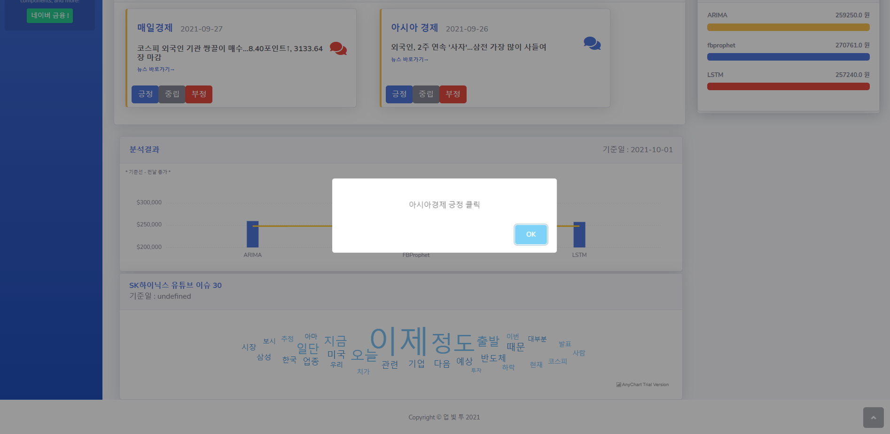
Page Title
셀트리온-하단-기사 투표 클릭
Group Title
종목페이지-셀트리온
Description.
아시아경제-긍정-버튼 클릭 화면
①
끝

